Slide 1
리눅스 고급 4강 실습과제
Kopo30 이동현

Slide 2
실습하기
#!/bin/sh
#!/bin/bash
스크립트를 실행할 쉘을 지정하는 선언문
/test-01.sh는 쉘로 실행
bash test-01.sh는 bash로 실행한다.
ubuntu는 위의 명령어를 적지 않으면 기본으로 bash가 실행된다.

Slide 3
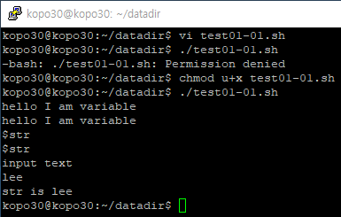
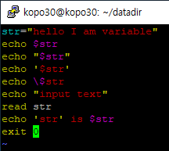
실습하기
문자변수
str=“hello I am variable”으로 str변수에 문자열 hello I am variable 저장
echo $str은 str변수 값을 보여준다.
echo “$str”은 위의 echo $str과 동일한 결과를 보여준다.
echo ‘$str’은 변수str이 아닌 문자열 $str을 의미한다.
echo \$str은 변수str이 아닌 문자열 $str을 의미한다.
read str을 통하여 화면에 입력값을 str변수에 저장한다(자바의 scanner?)
echo ‘str’ is $str에 대하여 str is lee로 출력된다.

Slide 4
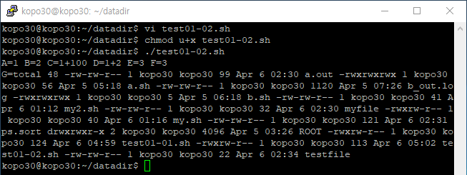
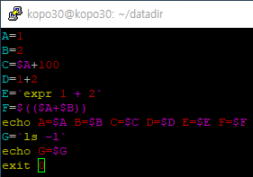
실습하기
숫자변수
A=1, B=2로 저장하면 문자나 숫자의미로 저장한다.
C=$A+100으로 저장하면 문자의 의미로 1+100이라는 문자열이 C에 저장된다.
D=1+2는 단순한 문자 1+2로 저장되며 계산되지 않는다.
계산되게 하려면 E나 F처럼 입력해야 한다.
(둘 다 계산이 되지만 F를 좀 더 많이 사용한다.)
E=`expr 1 + 2`는 1+2를 계산하여 E에 저장한다, 역 따옴표와 띄어쓰기를 주의해야한다.
F=$(($A+$B)) 변수 A와 변수 B를 숫자로 보고 계산한다.
echo A=$A B=$B C=$C D=$D E=$E F=$F
G=`ls –l`은 ls -l명령 실행결과를 G에 저장하여 보여준다.
echo G=$G

Slide 5
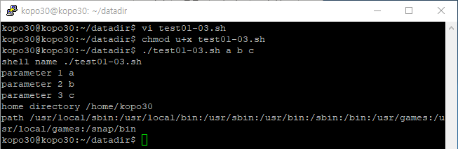
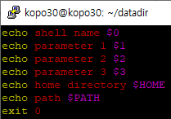
실습하기
매개변수
$0는 쉘의 이름 test01-03.sh를 의미한다.
$1, $2, $3은 매개변수로 쉘 실행시 명령어 다음 칸을 띄어서 표현하는 값을 의미한다.
$HOME은 쉘 스크립트가 실행되는 홈 디렉토리내용이 저장된다.
$PATH는 지정된 패스가 저장된다.
./test01-03.sh a b c를 보면 $0은 ./test01-03.sh이고 앞에 경로까지 모두 포함된다.
띄어쓰기 기준으로 $1은 a, $2는 b, $3은 c가 된다.

Slide 6
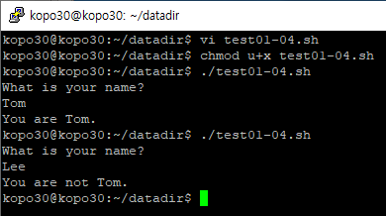
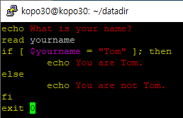
실습하기
if 조건문 문자비교
모니터의 입력을 받아 yourname이라는 변수에 저장
yourname변수의 값이 Tom인 경우 You are Tom이라고 모니터에 출력
yourname변수의 값이 Tom이 아닌 경우 You are not Tom이라고 모니터에 출력
[ “문자1” = “문자2” ] : 두 문자열이 같은 경우
[ “문자1” ! “문자2” ] : 두 문자열이 같은 경우
[ -z “문자” ] : 문자열의 길이가 0인 경우 (없다)
[ -n “문자” ] : 문자열의 길이가 0이 아닌 경우 (있다)

Slide 7
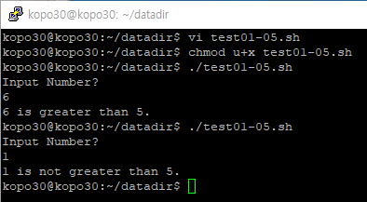
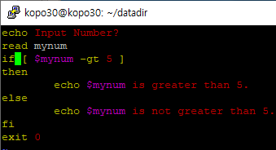
실습하기
if 조건문 숫자비교
모니터의 입력을 받아 mynum이라는 변수에 저장
mynum변수의 값이 5보다 큰 경우와 그렇지 않은 경우에 따라 출력이 달라짐
[ $A –gt $B ] : A가 B보다 큰 경우 (greater than)
[ $A –lt $B ] : A가 B보다 작은 경우 (less than)
[ $A –ge $B ] : A가 B보다 크거나 같은 경우 (greater equal)
[ $A –le $B ] : A가 B보다 작거나 같은 경우 (less equal)
[ $A –eq $B ] : A가 B보다 같은 경우 (equal)
[ $A –ne $B ] : A가 B보다 같지 않은 경우 (not equal)

Slide 8
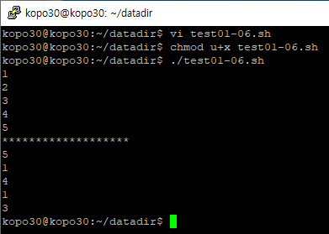
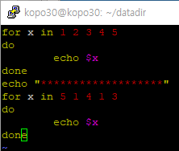
실습하기
for 반복문
for in (조건) / do / … / done : 조건 내 상황을 하나씩 적용하여 do와 done사이의 스크립트를 실행한다. java와 같이 for((i=1;i<10;i++))로 사용해도 된다.(이 경우는 shell에서는 안돌아가고 bash에서만 돌아간다.)
for x in 1 2 3 4 5 문장에 따라 x의 값이 1, 2, 3, 4, 5를 한 번씩 넣어가면서 do와 done 사이의 문장을 수행한다.
for x in 5 1 4 1 3 문장에 따라 x의 값이 5, 1, 4, 1, 3를 한 번씩 넣어가면서 do와 done 사이의 문장을 수행한다.

Slide 9
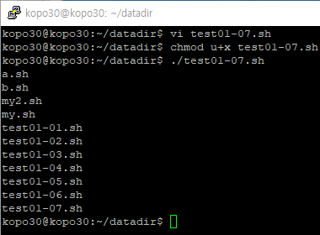
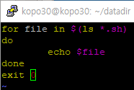
실습하기
for file in $(ls *.sh) 문장에 따라 먼저 ls *.sh를 실행 시킨 결과 값을 선언 없는 변수[$(..)]값에 저장한다.
즉 ls *.sh로 확장자가 sh인 파일이름을 하나씩 반복하여 file이라는 변수 명으로 보내준다.
파일명이 다 완료될 때까지 file값을 가지고 do, done 안의 블록 내용을 실행한다.

Slide 10
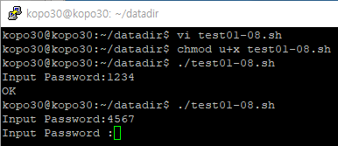
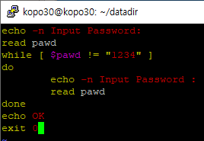
실습하기
while 반복문
while [조건] / do / … / done 조건 내 상황이 만족되면 계속하여 do와 done사이의 스크립트를 실행하며 그 외 조건이 되는 경우 반복구문에서 빠져나온다.
read pawd는 모니터에서 입력받아 pawd라는 변수에 저장한다.
while [ $pawd != “1234” ]는 저장된 pawd의 값이 1234가 아니면 do, done내 블록을 계속 반복하여 수행한다.
-n은 옆으로 쓸 수 있게 하는 명령어이다.
do, done 안의 블록 내용을 보면 다시 모니터의 값을 읽고 pawd변수에 저장한다.
done문장을 만나면 다시 while문장을 수행하다가 결국 pawd인 1234가 맞을 때 멈추게 된다.

Slide 11
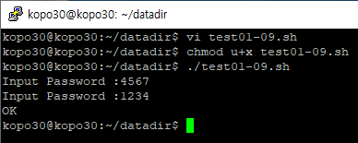
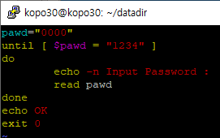
실습하기
until 반복문
until [조건] / do / … / done 조건 내 상황이 만족하지 않으면 계속하여 do와 done사이의 스크립트를 실행하며 그 외 조건이 만족되는 경우 반복구문에서 빠져나온다.
while 반복문은 조건이 맞을 때 반복을 하고, until반복문은 조건이 거짓일 때 반복을 진행함에 주의해야한다.
pawd=“0000”으로 처음 pawd변수의 값을 0000으로 채운다.
until [ $pawd = “1234” ] 문장을 만나서 pawd의 값이 1234가 아니기 때문에 블록 내부를 수행한다.
즉 pawd값이 1234일 때까지 블록 do, done을 수행한다.
do, done 안의 블록 내용을 보면 다시 모니터의 값을 읽고 pawd변수에 저장한다
결국 pawd인 비밀번호가 맞을 때 까지 반복 수행한다.

Slide 12
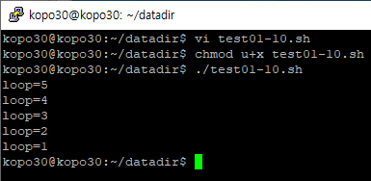
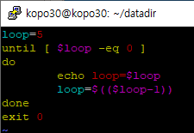
실습하기
until 반복문
처음 loop=5로 변수의 값을 5로 채운다.
until [ $loop –eq 0 ] 문장을 만나서 loop의 값이 0이 아니기 때문에 블록 내부를 수행한다.
do, done안의 블록 내용을 보면 loop=라는 문자열을 출력한 후 붙여서 loop라는 변수 내용을 출력한다.
loop=$(($loop-1))이라는 표현은 loop=`expr $loop – 1과 동일하다.
즉 loop변수의 값을 뺀 다음 다시 until문을 수행한다
결국 loop가 0일 때 까지 반복 수행한다.
loop가 0인 경우 수행하지 않는다.

Slide 13
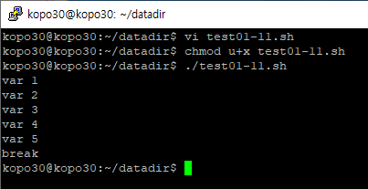
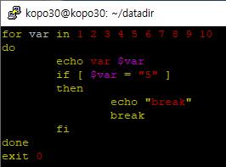
실습하기
break 루프 탈출
반복문의 루프를 강제로 탈출하려면 break문을 사용한다.
for var in 1 2 3 4 5 6 7 8 9 10를 만나서 var변수의 값은 1부터 10으로 넣어가며 블록을 반복수행한다
echo var $var 문장을 통하여 var값을 출력한다.
if [ $var = “5” ] 문장에 지시한대로 var값이 5이면 then, fi사이의 블록을 수행한다.
then, fi 블록의 내용은 break라고 문자열을 출력한 뒤 break명령을 수행한다.

Slide 14
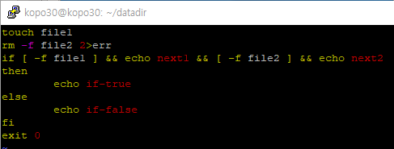
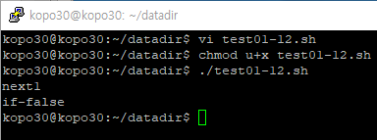
실습하기
touch file1 명령은 file1이라는 이름의 파일을 생성한다. 단, 크기가 0인 빈 파일이다.
rm –f file2 2>err 명령은 file2라는 이름의 파일을 묻지 않고 강제로 지운다.
2>err은 에러 문구를 화면에 출력하지 말고 err파일에 쓰라는 명령이다.
if [ -f file1 ] && echo next1 && [ -f file2 ] && echo next2 문장은 다중의 조건문이다.
[ -f file1 ]은 file1이라는 명칭의 파일이 있는지 비교, 파일이 있기 때문에 참이다.
echo next1은 next1이라고 문자를 출력, 일단 명령이 실행되고 나면 참이 된다.
[ -f file2 ]는 file2이라는 명칭의 파일이 있는지 비교, 파일이 없기 때문에 거짓이다.
echo next2은 next2이라고 문자를 출력, 일단 명령이 실행되고 나면 참이 된다.
그러므로 다중비교는 참 AND 참 AND 거짓 AND 참이므로 전체는 거짓이다.
결국 else문의 if-false라는 문장을 출력한다.

Slide 15
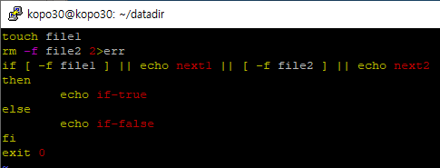
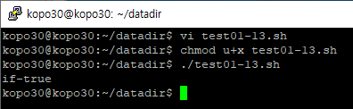
실습하기
touch file1 명령은 file1이라는 이름의 파일을 생성한다. 단, 크기가 0인 빈 파일이다.
rm –f file2 2>err 명령은 file2라는 이름의 파일을 묻지 않고 강제로 지운다.
2>err은 에러 문구를 화면에 출력하지 말고 err파일에 쓰라는 명령이다.
if [ -f file1 ] || echo next1 || [ -f file2 ] || echo next2 문장은 다중의 조건문이다.
[ -f file1 ]은 file1이라는 명칭의 파일이 있는지 비교, 파일이 있기 때문에 참이다.
echo next1은 next1이라고 문자를 출력, 일단 명령이 실행되고 나면 참이 된다.
[ -f file2 ]는 file2이라는 명칭의 파일이 있는지 비교, 파일이 없기 때문에 거짓이다.
echo next2은 next2이라고 문자를 출력, 일단 명령이 실행되고 나면 참이 된다.
그러므로 다중비교는 참 OR 참 OR 거짓 OR 참이므로 전체는 참이 된다
if-true라는 문장을 출력한다.

Slide 16
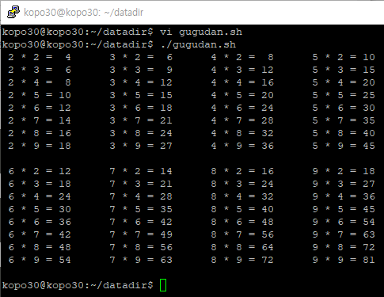
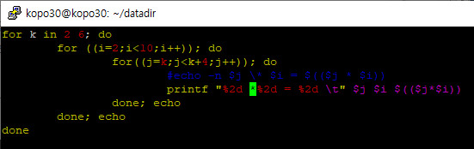
실습하기
구구단 만들기
for k in 2 6 으로 k는 2 다음에 6이 들어가게 조건을 준다.
for ((i=2;i<10;i++)) 으로 i가 2부터 9까지 돌아가도록 조건을 준다.
for ((j=k;j<k+4;j++)) 으로 j는 2부터 5까지 돌아가도록 하고 다음에는 k가 6으로 바뀌기 때문에 6부터 9까지 돌아가도록 한다.

